Slide 1
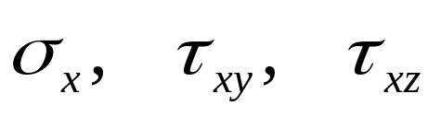
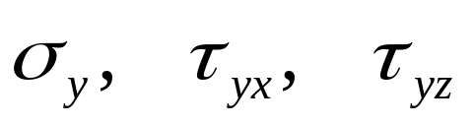
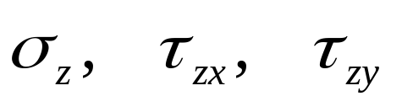
§7-3 空间应力状态的概念
下图所示单元体的应力状态是最普遍的情况，称为一般的空间应力状态。
y
σ
y
图中x平面有：
τ
yx
τ
yz
τ
σ
z
σ
zx
τ
图中y平面有：
x
τ
τ
τ
xy
σ
xz
zy
τ
zy
τ
x
τ
xy
σ
zx
xz
d
y
z
图中z平面有：
τ
yx
τ
σ
yz
d
z
y
O
d
x
x
z
在切应力的下标中，第一个表示所在平面，第二个表示应力的方向。

Slide 2
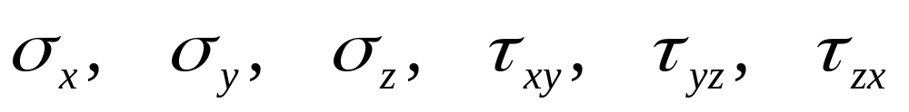
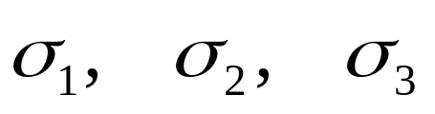
空间应力状态共有9个分量，然而，根据切应力互等定理可知，独立的分量只有6个，即：
y
σ
σ
(a)
2
y
τ
yx
τ
yz
σ
τ
σ
z
3
zx
τ
σ
σ
σ
τ
τ
τ
xy
σ
1
1
x
zy
x
xz
zy
τ
τ
τ
σ
zx
xz
σ
d
y
xy
z
3
τ
yx
τ
σ
yz
d
z
y
O
d
x
σ
x
2
z
可以证明，对上述应力状态一定可找到一个单元体，其三对相互垂直的面都是主平面，其上应力分别为：

Slide 3
下面分析空间应力状态下的最大正应力和切应力。
考虑图a所示主单元体中斜截面上的应力。
σ
对与σ₃平行的斜截面：
(a)
2
σ
由图b可知，该面上应力σ_{α}、τ_{α}与σ₃无关，由σ₁、σ₂的应力圆来确定。
3
σ
σ
1
1
σ
3
同理：和σ₂平行的斜截面上应力与σ₂无关，由σ₁、σ₃的应力圆确定；
和σ₁平行的斜截面上应力与σ₁无关，由σ₂、σ₃的应力圆确定。
σ
2
(b)
σ_{α}
σ
σ
3
1
τ_{α}
σ
3
σ
2

Slide 4
τ
B
σ
(a)
2
c
D
a
σ
3
σ
b
σ
A
1
1
σ
O
σ
σ
3
3
σ
2
σ
2
σ
1
(c)
进一步研究表明，一般斜截面abc面上应力位于图c所示的阴影部分内。

Slide 5
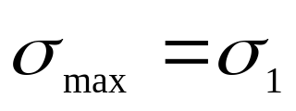
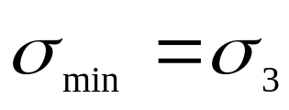
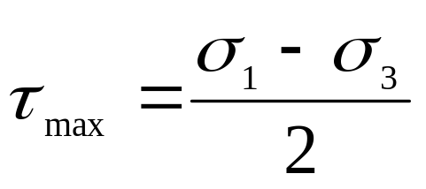
τ
因为：
σ
max
B
D
max
τ
所以，由σ₁、σ₃构成的应力圆最大，τ_{max}作用点位于该圆上，其值为：
A
O
σ
σ
3
σ
2
σ
1
(c)
τ_{max}作用面为与σ₂平行，与σ₁和σ₃各成45°角的斜截面。

Slide 6
τ
σ
max
B
σ
2
σ
D
τ_{max}
max
σ
τ
3
σ
σ
A
1
1
O
σ
σ
σ
3
3
σ
2
σ
2
σ
1
(c)
注意：τ_{max}作用面上σ 一般不为零， 其值为：
σ = ( σ₁ + σ₃ ) / 2

Slide 7
例：用应力圆求图a所示应力状态的主应力、主平面，最大切应力τ_{max}及作用面。
y
20MPa
20
20MPa
20
40
40MPa
20MPa
x
z
(a)
(b)
解：由图示应力状态可知σ_{z}=20MPa为一主应力，则与该应力平行的斜截面上的应力与其无关。可由图b所示的平面应力状态来确定另两个主应力。

Slide 8
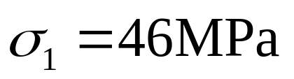
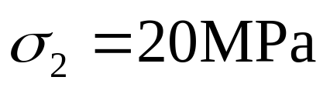
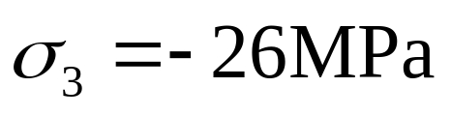
图b所示平面应力状态对应的应力圆如图c。
τ
(c)
20
D
y
20
40
A
O
C
σ
D
x
(b)
σ
σ
3
1
由此可得：

Slide 9
最后依据三个主应力值可绘出三个应力圆，如图d。
τ
(d)
B
D
y
max
τ
A
O
C
α
0
σ
2
D
x
σ
σ
2
σ
3
1

Slide 10
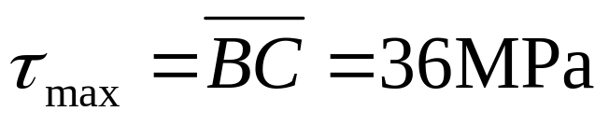
τ
y
(d)
B
20MPa
D
y
max
20MPa
τ
A
O
C
0
σ
40MPa
α
2
20MPa
x
D
z
(a)
x
σ
σ
2
3
σ
σ
3
1
σ
最大切应力对应于B点的纵坐标，即
1
17
°
τ
x
max
σ
°
2
45
(e)
作用面与σ₂平行而与σ₁逆时针成45°角，如图e所示。

Slide 11
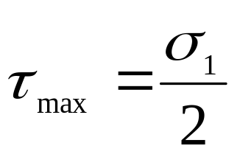



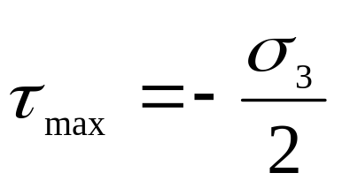
例：对下列图示应力状态，求切应力最大值。

Slide 12
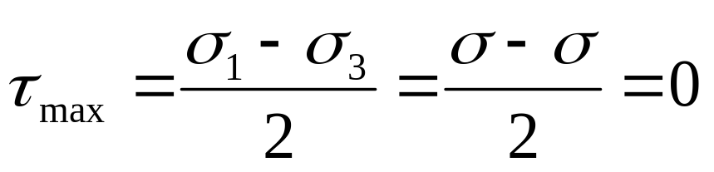
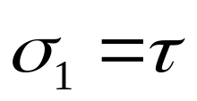
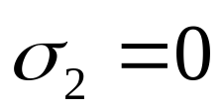
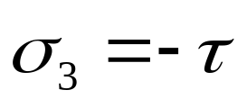
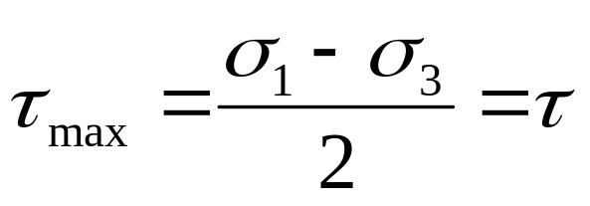
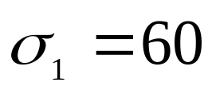
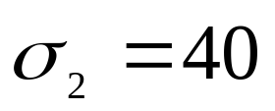
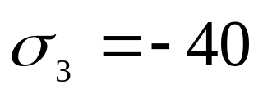
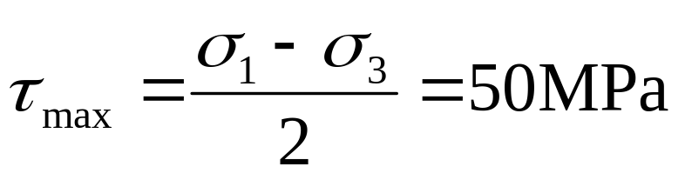
σ
σ
σ
τ
可求得：
τ =40
=60
σ

